Slide 1
Презентация на тему: «Как делают колокола?»
Работу выполнила: Афанасьева Вера

Slide 2
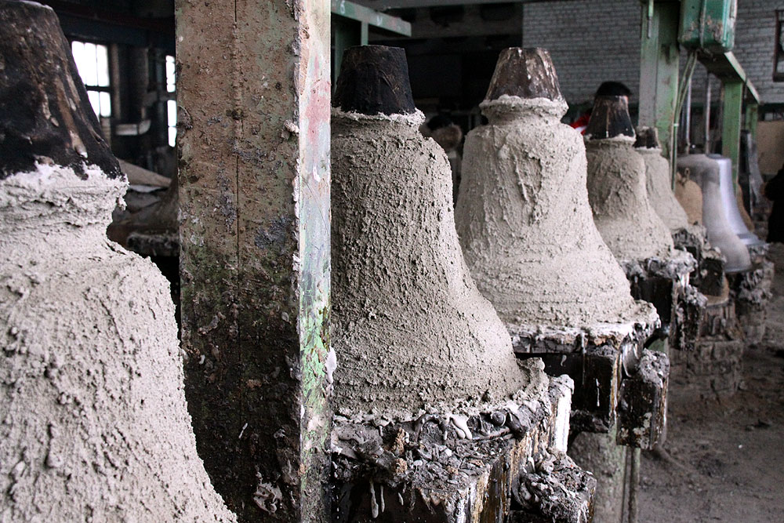
Есть что-то завораживающее в колоколах. Ведь они не просто инструменты для создания звука особого качества и исключительной чистоты. Колокола еще и средство для общения с Богом и людьми. Они как бы привлекают его внимание к событию, происходящему в церкви. Ведь колокольный звон бывает торжественным и траурным, он может сообщать благую весть или просто радовать слух музыкой, которую создает звонарь.
Но и не только. Каждый колокол, сам по себе, еще и произведение искусства. В небольшом городке Тутаеве на севере Ярославской области есть колокольный завод. Он известен, наверно, на весь мир. Тутаевские колокола звенят в храмах по всей России, в Украине и Казахстане.

Slide 3
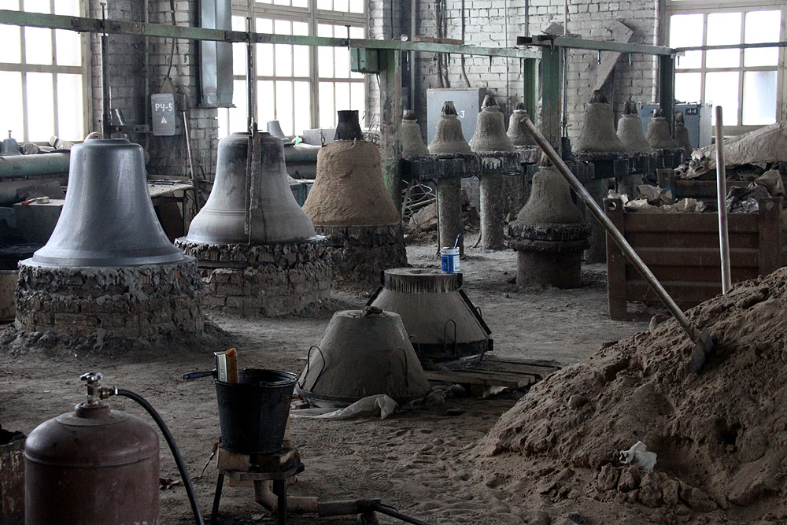
На заготовку слой за слоем накладывается глина, причем ее качество постепенно улучшается: она становится все тоньше и тоньше, пока, наконец, на веретене не оказывается вполне "оформленный" колокол.
Но глиняный, а не медный. И это пока еще внутренняя поверхность колокола. Потом на стержень надевается другое лекало, по которому "нарезается" внешний профиль будущего колокола. Слой за слоем ложится глина, но уже другого качества.
Нет, колокол, конечно, "начинается" не так. Сначала нужны расчеты, нужно на бумаге рассчитать, каким будет новый колокол, потом вырезать лекала, которые и определят его форму. И лишь потом начинается долгий процесс, в ходе которого на ось (стержень) слой за слоем насаживается глина. Причем даже глина здесь особенная - ее вывозят из некоего карьера в Ярославской области. Но не спрашивайте, какого: это секрет тутаевских мастеров.
На этой фотографии видны колокола в разной степени готовности.

Slide 4
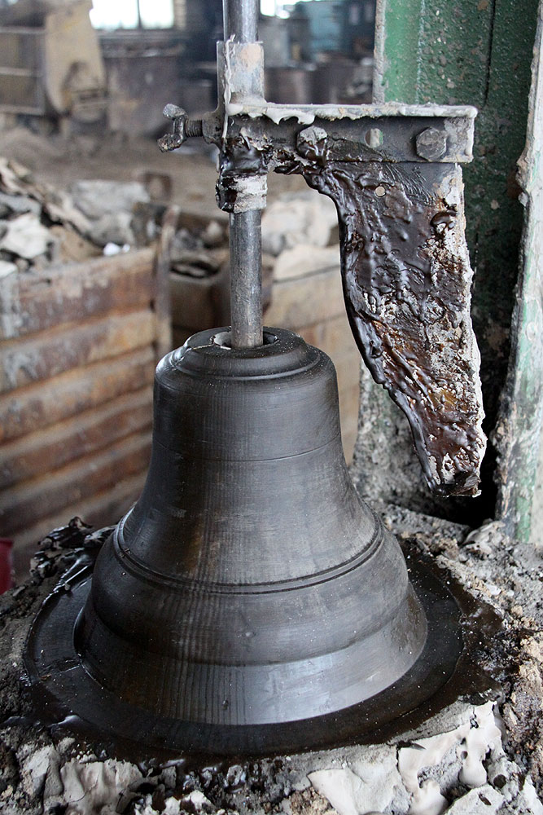
А здесь видно лекало, приподнятое над глиняной колокольной заготовкой. Лекало двигается вокруг формы, делая более ста кругов в день.

Slide 5
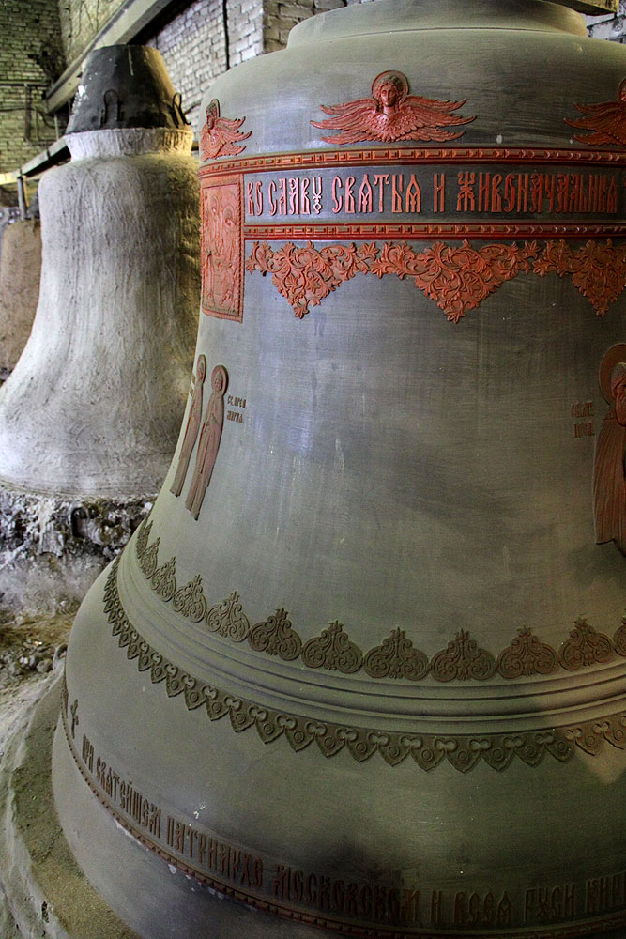
И когда форма готова, на нее накладываются украшения. Это тоже очень кропотливый труд: украшения сначала делаются из пластилина, потом отливаются в специальные формы, из которых происходит новая отливка -- на этот раз в воске. И на глиняный колокол накладываются восковые буквы и изображения. Получается примерно вот что:

Slide 6
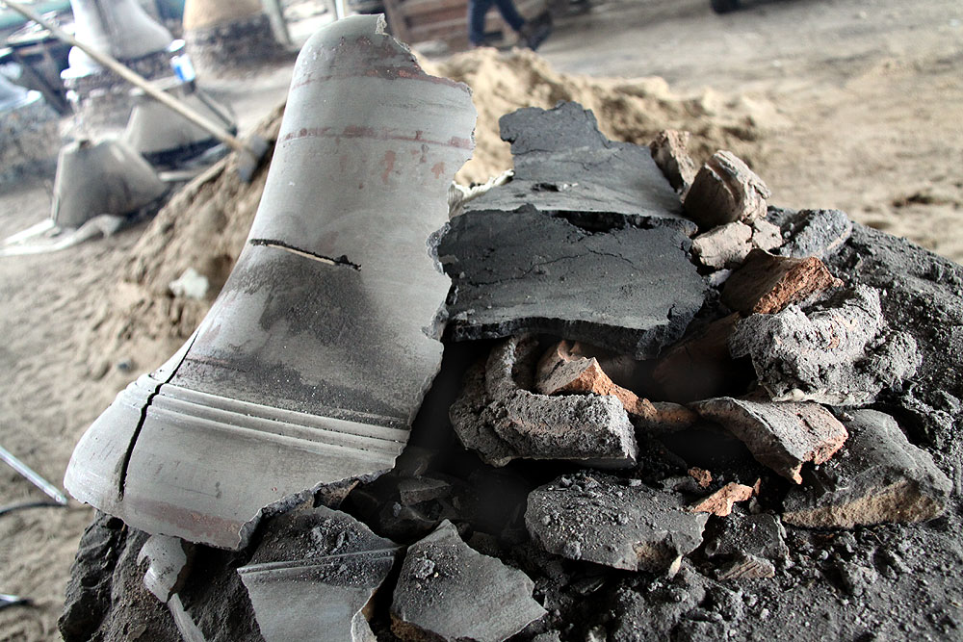
Когда внешняя форма колокола готова, верхний кожух аккуратно снимается, и под ним оказывается точная копия будущего колокола. Но глиняная. Ее вынимают и уничтожают.

Slide 7
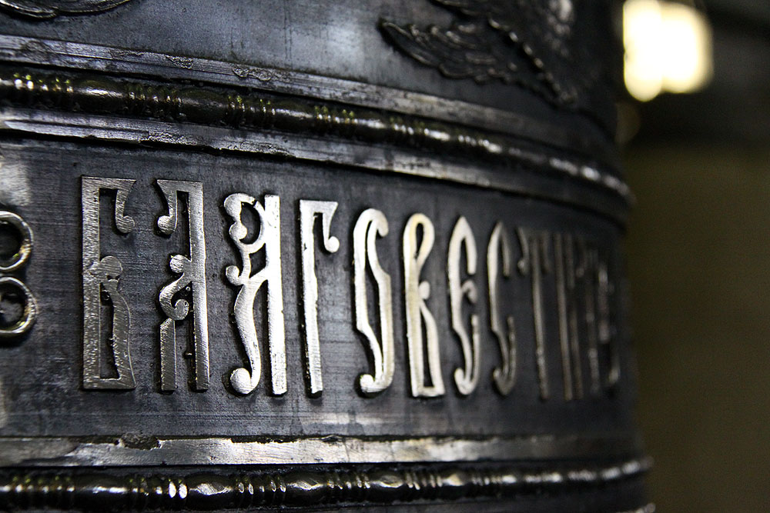
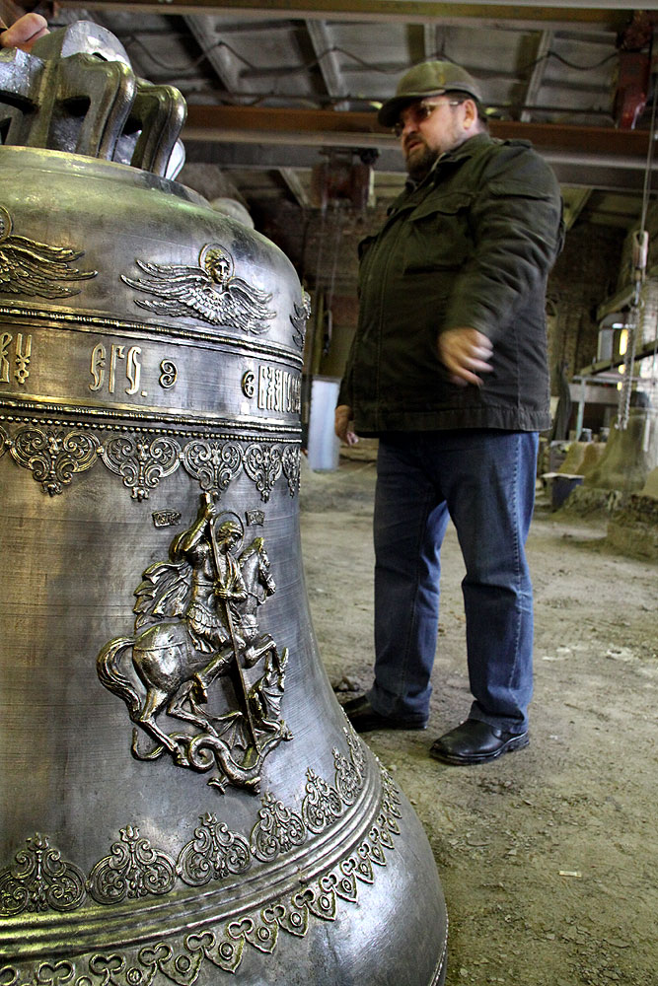
И вот, после более чем двухмесячного труда наступает момент отливки. Сама отливка длится немногим более десяти минут. Ну, для больших колоколов, наверно, около двадцати. Потом металл остывает, и вот он, почти уже готовый колокол!

Slide 8
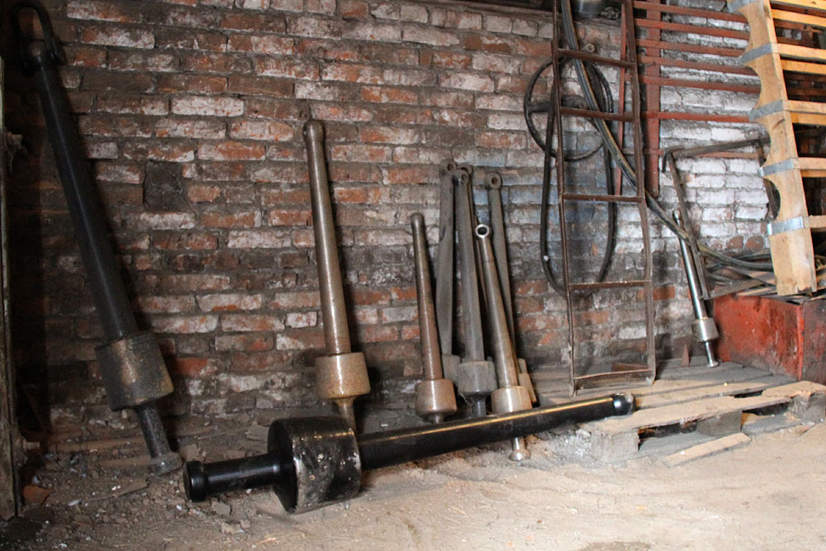
К нему нужно прикрепить язык. Один из вот таких. А может, и один из этих.

Slide 9
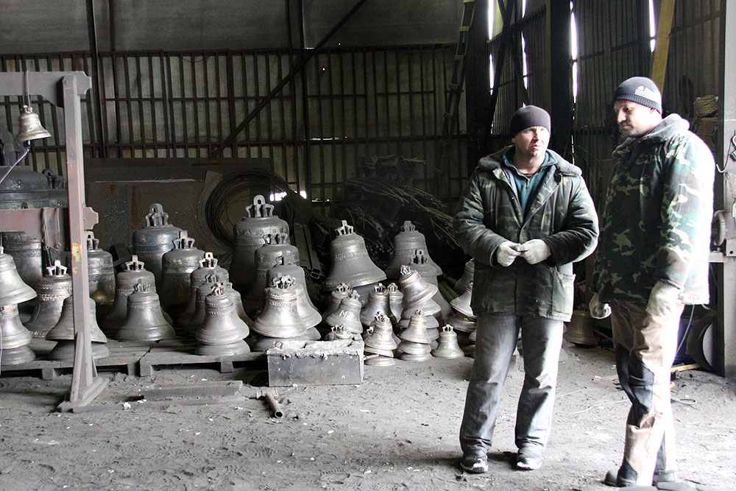
И все, колокол готов!

